Slide 1

به نام خداوند

Slide 3
زنگی به توان فیزیک
آدرس وبلاگ:
www.physics-pnu.blog.ir
پست الکترونیک :
Sarat.moheban@gmail.com ،

Slide 4
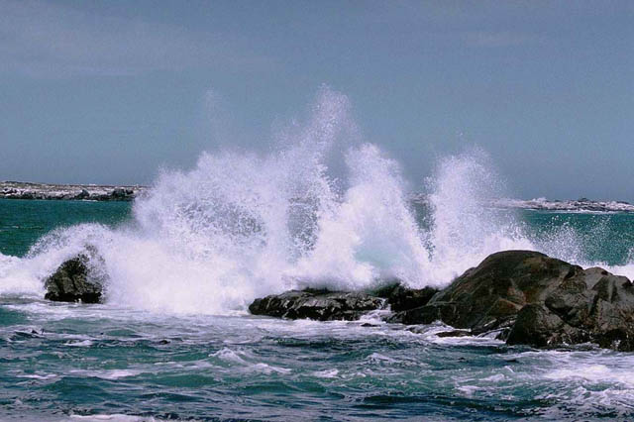
نظریه آشوب
Chaos theory
نظم در بی نظمی
ارائه دهنده :
مهدی بشکنی

Slide 5
تئوری آشوب
(نظم در بی نظمی)

Slide 6
از آشفتگی زندگی زائیده می شود،
در حالی كه
از نظم عادت بوجود می آید..
آدامز مورخ آمریكایی

Slide 7
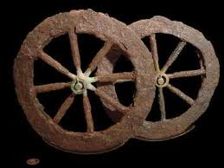

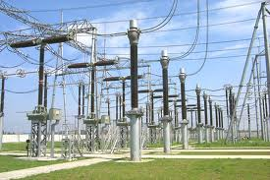
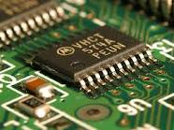
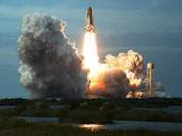



انقلاب های علمی و تکنولوژیکی دائما در حال رخ دادن هستند

Slide 8

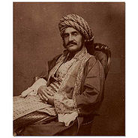


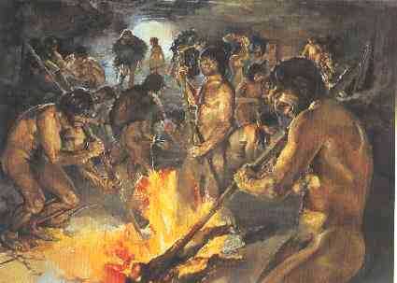
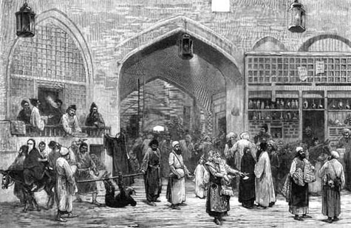
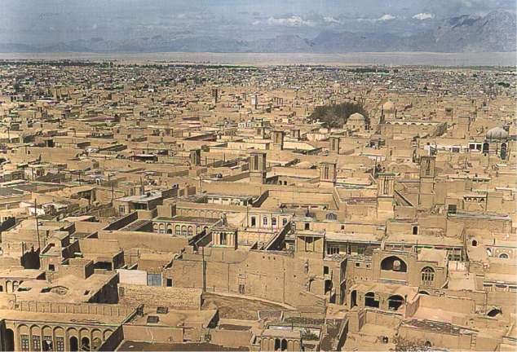

انسان نیز به تبع آن پیوسته در تغییر است

Slide 9







پس هر چه از آن انسان است هم تغییر میکند

Slide 10
برخی آشوب را
پس از نسبیت و فیزیک کوانتومی سومین انقلاب فیزیک در قرن بیستم نامیده اند،

Slide 11
جمله بی ‌قراریت ، از طلب قرار توست
طالب بی‌قرار شو ، تا که قرار آیدت
مولوی

Slide 12
قوانين جبري طبيعي ، كماكان حاكميت دارند و پي برده شده
كه سيستم ها به شيوه اي دوراني عمل مي كنند كه در آن
بي نظمي منجر به نظم و نظم منجر به بي نظمي مي شود.

Slide 13
امروزه ديگر تصور ساده از نحوه فعاليت جهان جاي خود را به تصوري پيچيده و پارادوكس گونه داده است.

Slide 14
اين علم جديد تئوري پيچيدگي ناميده مي شود و جنبه اي از اين علم كه توجه همگان را به خود جلب كرده است تئوري آشوب يا نظم در بي نظمي ناميده مي شود.

Slide 15
● تاریخچه :
اولین شخصی که با خاصیت آشوب برخورد کرد Hadamard بود، وی در سال ۱۸۹۸ هنگامی که مشغول کار روی سیستمی مبتنی بر سر خوردن ذرات روی سطح بدون اصطکاک و با خم ثابت بود، پی برد که این سیستم نسبت به شرط اولیه بسیار حساس است، پس از Hadamard، پوانکاره در سال ۱۹۰۰ هنگامی که مشغول مطالعه روی مسئله جرم ماه، زمین و خورشید بود پی برد که این قبیل از مسائل توسط قوانین نیرو و حرکت نیوتن و قوانین کپلر قابل حل نیست و نوعی مسئله آشوب به نظر می رسد. این مسئله به بررسی چگونگی رفتار، مسیرهای حرکت و سرعت حرکت اجرا می پردازد که به طور متقابل بر همدیگر اثر می گذارند. پس از پوانکاره دانشمندانی مانند Birkhoff، Little wood و Cartwright نیز در مورد مسائل سیستم های دینامیکی غیرخطی به مطالعه پرداختند. پس از سال ۱۹۵۰ نظریه آشوب با سرعت بیشتری به حرکت خود ادامه داد زیرا رفتارهایی که تئوری خطی امکان پاسخگویی به آنها را نداشت، روز به روز بیشتر می شد به علاوه با ظهور رایانه ها در دفاتر کار و ادارات و توانایی این دستگاه ها برای محاسبه اعمال تکراری، بسیاری از مسائل آشوب که درگیر تکرارهای بسیار زیاد و فرمول های ساده ریاضی بودند قابل حل به نظر رسید. در سال ۱۹۷۷ برای نخستین بار یکصد نفر از دانشمندان علوم مختلف در کشور ایتالیا گردهم آمدند تا اطلاعات خود را در مورد تئوری آشوب با هم مبادله کنند و این نخستین گردهمایی جهانی در مورد تئوری آشوب بود که برگزار می شد.

Slide 16
مطالعه در مورد این مبحث در حقیقت از مطالعات هواشناسی شروع شد.

Slide 17
مهم ترین شعار نظریه آشوب :
پروانه ای در آفریقا بال می زند و گردبادی در آمریکای جنوبی شکل می گیرد.

Slide 18

در جای دیگری، گروهی از دانشمندان علم ژنتیک مشغول مطالعه بر نقشه ژنتیکی قورباغه ها بودند

Slide 19
شعار مهم دوم نظریه آشوب :
زندگی برای بقا ، راه خود را خواهد یافت.

Slide 20
این نظریه در ابتدا تنها یک نظریه بود.ما مطالعات بعدی آن را به یک تئوری تبدیل کرد. مطالعات بیشتر آن را به حد علم نیز رساندند.
اين نظريه سپس در حيطه تمام علوم و مباحث تجربي، رياضي، رفتاري، مديريتي و اجتماعي واردشده و اساس تغييرات بنيادي درعلوم به ويژه هواشناسي، نجوم، مكانيك، فيزيك، رياضي، زيست شناسي، اقتصاد و مديريت را فراهم آورده است .
تئوری آشوب، سیستم های دینامیکی بسیار پیچیده ای مانند اتمسفر زمین، جمعیت حیوانات، جریان مایعات، تپش قلب انسان، فرآیندهای زمین شناسی و ... را مورد بررسی قرار می دهد.

Slide 21
انگاره اصلی و کلیدی تئوری آشوب این است که
در هر بی نظمی ، نظمی نهفته است.
به این معنا که نباید نظم را تنها در یک مقیاس جستجو کرد؛ پدیده ای که در مقیاس محلی، کاملا تصادفی و غیرقابل پیش بینی به نظر می رسد چه بسا در مقیاس بزرگتر، کاملا پایا (Stationary) و قابل پیش بینی باشد.

Slide 22
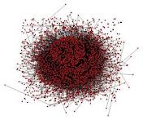
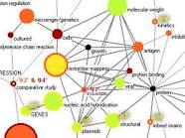

تئوری پیچیدگی چیست ؟
تا چندی قبل اندیشمندان جهان را مجموعه ای از سیستم هایی تصور می کردندکه مطابق با قوانین جبری طبیعت ، به طریقی مشخص و قابل پیشبینی ، در حال حرکت هستند . اکنون آنان بر نقش خلاقانه بی نظمی و آشوب تاکید کرده و جهان را مجموعه ای از سیستم هایی میدانند که به شیوه های خود سازمان ده عمل می نمایند

Slide 23
واژه آشوب چه معنی می دهد ؟
واژه chaos به طور سنتی به عنوان بی نظمی و آشوب و فقدان هر گونه ساختار یا نظم تعریف می شود . تعریف جدید آشوب اشاره بر آن دارد که بی نظمی ممکن است صرفا سطح بالایی از پیچیدگی باشد که شاید از فرایندهای قطعی ناشی شود .
هيلز در 1990 آشوب يا بي نظمي را اينگونه تعريف مي كند : بی نظمی و آشوب نوعی نظم در بی نظمی است . بی نظم از آن رو كه نتايج آن بی نظمی منظم غير قابل پيش بيني است ومنظم بدان جهت كه از نوعی قطعيت برخوردارست.
آدامز آشفتگی را اينگونه تعريف می كند : از آشفتگی زندگی زائيده می شود درحاليكه ازنظم عادت به وجود می آيد.

Slide 24
بي نظمي درمفهوم علمي يك مفهوم رياضي محسوب مي شود كه شايد نتوان خيلي دقيق آن‌را تعريف كرد اما مي توان آن‌را نوعي اتفاقي بودن همراه باقطعيت دانست.
قطعيت آن بخاطر آن است كه بي‌نظمي دلايل دروني دارد وبه علت اختلالات خارجي رخ نمي دهد و اتفاقي‌ بودن بدليل آن‌كه رفتار بي نظمي، بي قاعده و غيرقابل پيش بيني دقيق است.

Slide 25
اصول اولیه تئوری بی نظمی:
الف ـ همه سیستمهای دینامیکی غیرخطی دارای اتراکتورAttractor هستند.
ب ـ این سیستمها ازنظم به بی نظمی و ازبی نظمی به نظم میرسند.
پ ـ این سیستمها بعد از گذار از اتراکتورها سگانه به فراکتال ها Fractal میرسند.
ت ـ اتراکتورها نقطه تعادل سیستم های دینامیکی را به نمایش میگذارند

Slide 26
بحث اتراکتورها بحث مرکزی تئوری بی نظمی است،
اتراکتوربه معنی ساده آن یعنی نقطه جذب .
اگر يك سيستم آشوبي را در مقطع زماني خاصي بُرش بزنيم, فقط هرج ‌و مرج مي‌بينيم؛ چيزي در مايه‌ بي‌نظمي، آشفتگي و پيش‌بيني‌ناپذيري كامل.
در حالي‌كه اگر نگاه فرايندي داشته باشيم و توسعه سيستم آشوبي را در فاصله زماني كافي نگاه كنيم، مي‌توانيم شاهد باشيم كه درجه مشخصي نظم از درون آشوب بيرون مي‌آيد.

Slide 27
برخي ويژگي‌هاي بنيادي سيستم‌هاي آشوبي است
_ يك سيستم آشوبي است: اگر رفتار آينده آن را نتوان به دقت پيش‌بيني كرد. چگونگي آغاز آن معلوم است اما اينكه چگونه به پايان مي‌رسد مشخص نيست.
_ يك سيستم باز است: به اين معنا كه با محيط خود مبادله‌ اطلاعاتي، انرژيايي و مادي دارد.
_يك سيستم پويا و نه ايستا است: ويژگي‌هاي آن مستمراً با گذشت زمان تغيير مي‌كند
_ یك سيستم اتلافي است: اگر تكامل و گذار آن در طي زمان برگشت‌ناپذير باشد و فقط زماني كه ناپديد شود از حركت باز مي‌ايستد.
_ يك سيستم غيرخطي است: اگر نتيجه آن به‌گونه‌اي غيرقابل پيش‌بيني ، بيشتر از مجموع اجزاست يعني سيستم توانايي هم‌ا‌فزايي دارد.

Slide 28
"پري گوگين" برنده جايزه نوبل معتقد است كه دو نوع سيستم آشوبي وجود دارد:
1_ سيستم انرژي پايين
2 _سيستم انرژي بالا.
آشوبِ همراه با اغتشاش و انرژي بالا :
بي‌نظمي موجود در آن بذر, نظم را در دل خود دارد. به بيان ديگر در قلمرو آشوب كه وقوع هر چيزي ممكن به‌نظر مي‌رسد، يك "جاذب عجيب" وارد بازي مي‌شود و نوع جديدي از نظم از درون آشوب آشكار مي‌شود. وضعيتي كه در طي آن آشوب به‌خاطر وجود به‌اصطلاح "جاذب عجيب" دست به "خودسازماندهي" مي‌زند

Slide 29
اهداف نظریة پیچیدگی:
_توضیح ساختارهای غالب (خودسازمان دهی)
_ اندازه گیری پیچیدگی نسبی(پارامترهای چند گانه سلسله مراتبی)
_تدارک روشهای کنترل سیستمهای پیچیده (نقاط عطف)
_ به وجود آوردن مدلهای کارآ (تلخیص)
_ به دست دادن پیش گویی کننده های آماری ( محدودیت ها)
_حل مسائل غیرمعمول (میانبر)
_نمایش کاربردهای جدید محتمل (نوآوری)
_کمی کردن قوانین ترتیب و اطلاعات . برای تمام اهداف می بایستی روشهای عملی کمی سازی ایجاد شوند (یعنی باید قابل محاسبه باشند).

Slide 30
تحلیل سیستم‌های پیچیده:
1_ نمایة نحوة اتصال: اجزا به طور متوسط دارای بیش از یک ورودی و بیش از یک خروجی هستند (ولی نه آنقدر زیاد که منتهی به آشوب شود.
2_ وضعیت تبدیل نسبت به ورودی های مورد استفادة سیستم و متوسط خروجیهای ایجاد شده توسط آن به طور تقریبی برابر با 1 است. اگر این اختلاف بسیار کمتر از 1 باشد سیستم به سمت یک وضعیت ایستا همگرا و اگر بسیار بیشتر از 1 باشد، سیستم به سمت وضعیت آشوبناک واگرا خواهد شد.
3_ قابلیت یادگیری اجزا قابلیت یادگیری از تجارب گذشته را دارند. این یادگیری برای تغییر دادن قواعد سیستم و بهینه سازی انتقال وضعیت‌ها به کار می رود.
4_ عملکرد موازی: برخی از اجزا به طور خودکار و موازی فعالیت می کنند. این پدیده باعث ارتقای سرعت پاسخگویی و قابلیت تطابق سیستم خواهد شد.
5_ تغییر برهم کنشها:اجزا قادرند اجزای دیگر را که با آنها برهمکنش دارند تغییر دهند.این تغییر می‌تواند دائمی یا موقت باشد.
6_ حلقه های بازخورد: در حلقة بازخورد خروجی‌ها به سمت ابتدای فرایند بازگشت داده می‌شوند به گونه‌ای که نتایج عملکردهای واقعی باعث تصحیح فرآیند خواهد شد.

Slide 31
7_ قابلیت کنترل: تمام متغبرها برای ثبات باید قابل کنترل باشند (متغبرهای غیر قابل کنترل معرف پتانسیل آشوب هستند) ولی کنترل نباید باعث ایجاد تغیر شود، بلکه صرفاً باید سیستم را در محدوده‌های تعریف شده نگهدارد.
8_ حوزه های جذب: راههای مختلفی در دسترس هستند که می‌توانند به یک هدف برسند. انعطاف پذیری پاسخ و آزادی خلاقیت در اینجا مطرح است.
9_ مرزهای خارجی: مرزهای سیستم نه کاملاً بسته‌اند و نه کاملاً باز، از صافی گذراندن اطلاعات در اینجا لازم به نظر می‌رسد.
10_ عملکرد سیستم: اهداف یا عملکردها می‌توانند چند گانه باشند، این امر یک وجهة چند بعدی به سیستم خواهد بخشید.
11_ بلوک های سازنده زیر سیستم‌ها در ابعاد مختلف می‌توانند وجود داشته باشند که یک ساختار مدولی و فراکتال به سیستم میبخشند.
12_خواص غالب عملکردهای برنامه‌ریزی نشده در طول عملیات مغلوب و به کنار گذارده خواهندشد.درحقیقت مدول ها، بر اثر برهم کنش اجزا خود را سازمان دهی می‌کنند
13_ ثبات سیستم: برخی اختلالات داخلی و خارجی می‌توانند در درون سیستم مضمحل شوند ولی برخی دیگر باعث بروز عوارض غیر منتظره‌ای درسیستم می‌شوند. قانونی برای میزان انتشار و طول اثر گذاری اختلالات باید وجود داشته باشد.
14_ کنترل غیر متمرکزکنترل در تمام سیستم توزیع شده است و تصمیم های موضعی توسط اجزا و یا مدول ها و در محدودة محدودیت ها اتخاذ می‌شوند.
15_ جریان اطلاعات: افزایش جریان اطلاعات می‌تواند معرف حرکتی از ثبات به سمت آشوب باشد. در سیستم های اجتماعی می‌توان این پدیده را از طریق فناوری اطلاعات مورد بررسی قرار داد.

Slide 32



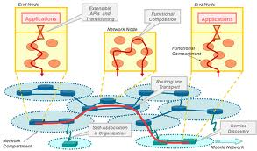
ویژگی های تئوری آشوب
اثر پروانه ای
خود مانایی
جاذبه های عجیب
سازگاری پویا

Slide 33



اثر پروانه ای (butterfly effect)
اثر پرونه ای اين تئوری به گونه ای است كه يك تغيير جزئی در ابتدا منجر به يك دگرگونی بسيار بزرگ در پايان كار خواهد شد، لورنس می نویسد؛ اگر پروانه ای در " پكن " پر بزند ممكن است بر اثر اين پرزدن ابری حرکت کرده و در نيويورك طوفانی ايجاد شود .
طوفان در نیویورک
تغییر در معادلات جوی
پر زدن پروانه در پکن

Slide 34
در نظريه آشوب يا بي نظمي
اعتقاد بر آن است كه در تمامي پديده ها،
نقاطي وجود دارند كه تغييري اندك در آن‌ها
باعث تغييرات عظيم خواهد شد .

Slide 35

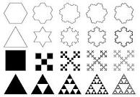
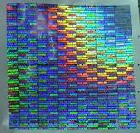
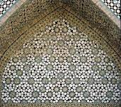
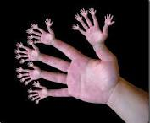
خود مانایی /خاصیت هولوگرافی ( self similarit)
در تئوری آشوب؛ نوعی شباهت بين اجزاء وكل قابل تشخیص است. بدين ترتيب كه هر جزئی از الگو همانند و مشابه كل می باشند.
در معادلات آشوبی ، الگوهای ترسیمی ، نشانگر نوعی شباهت بین اجزا و کل می باشند ، به این ترتیب که هر جزئی از الگو همانند و مشابه کل می باشند .

Slide 36
به اين خاصيت هولوگرافي گفته مي شود.
اولين بار هولوگرافي در سال 1948 توسط دنيس گابور مطرح شد. مورگان در كتاب خود تحت عنوان « نگارهاي سازمان» در استعاره سازمان به مثابه مغز ويژگي هاي هولوگرافي را عبارت از: جـزء خاصيت كـل را داشته و مانند آن عمل مي كند، سيستم توانايي يادگيري را دارد، سيستم داراي توانايي خودسازماندهي است. حتي اگر قسمتهايي از سيستم برداشته شود سيستم به راحتي مي تواند به فعاليت خود ادامه دهد.

Slide 37
هولوگرافی در اطلاعات
هولوگرافيك يكی از شاهكارهای ليزری است كه اطلاعات را بصورت اشعه هايی نوری و صفحه ای بنام هولوگرام بگونه ای ضبط می كند كه كل در همه اجزاء منعكس می باشد .بدين ترتيب اگر صفحه ی هولوگرام بشكند در هر تكه همه خواص كل وجود دارد. همچون آينه ای كه در هر قطعه آن خاصيت بازتابی آينه موجود است .

Slide 38
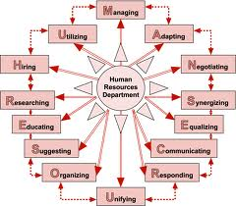
سازگاری پویا / خود سازماندهی (dinamyc adabtation )
سيستمهای بی نظم در ارتباط با محيطشان مانند موجودات زنده عمل می كنند ونوعی تطابق و سازگاری پويا بين خود ومحيط پيرامونشان ايجاد مي كنند.
از ویژگی های این سیستم خود کنترلی ، هم افزایی اجزا ، عناصر خود یاد گیرنده، انعطاف پذیری سیستم است .

Slide 39
مورگان خاصيت خود نظمي در سيستم ها را تابع چهار اصل مي داند.
نخست آن‌كه سيستم بايد توان احساس و درك محيط خود و جذب اطلاعات از آن را دارا باشد.
دوم آن‌كه، سيستم بايد قادر به برقراري ارتباط بين اين اطلاعات و عمليات خود باشد.
سوم آن‌كه، سيستم بايد قدرت آگاهي از انحرافات را داشته باشد
چهارم آن‌كه، توانايي اجراي عمليات اصلاحي براي رفع مشكلات را دارا باشد.
هرگاه اين چهار اصل برقرار شوند رابطه اي بين سيستم و محيط ايجادشده و سيستم خود نظم مي گردد و در مقابل وقايع، نوعي هوشمندي از خود بروز مي دهد..

Slide 40
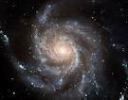

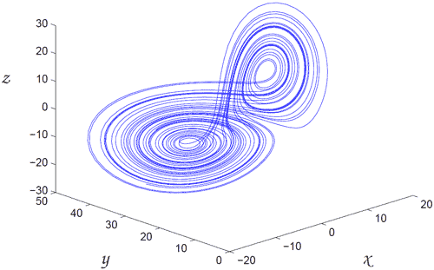

جاذبه های عجیب (streng attractors )
جاذبه های عجیب در همه جا حضور دارند ، همه آنچه را که ما در نظر اول بی نظم وآشوبناک می یابیم در دراز مدت و با تکرار ، الگویی منظم از خود نشان می دهند . جاذبه های عجیب از الگویی پیروی می کنند که این الگو به آنان معنی مفهوم می بخشند . خلاصه آنکه آشوبناک بودن روندها همه خبر از نظمی پنهان و کشف نشده می دهند . از مثالهای این پدیده می توان به الگوی پاندولی اشاره کرد .
جاذبه ها انواع مختلف دارند مانند جاذبه نقطه ثابت؛ جاذبه دور محدود؛ جاذبه گوی مانندوجاذبه غريب يا بی نظم . جاذبه های عجیب برخلاف جاذبه های قبلی كه نوعی نظم وقابليت پيش بينی داشتند ؛ بی نظم هستند وبه همين خاطر برخی آنها را جاذبه های بی نظم نيز ناميده اند .

Slide 41
جاذبه هاي غريب بدون الگو نيستند و از الگوي خاصي پيروي مي كنند و ارزش آنها هم درهمين الگو داشتن است.
اين جاذبه ها داراي ويژگي هاي هندسي پيچيده اي هستند و داراي ابعاد غير صحيح مي باشند و مسير آن‌ها به هم پيچيده، چندجهته وگسترده است.
در جاذبه هاي غريب هيچ مسيري تكرار نمي شود و هر مسير براي خود مسيري جديد است .

Slide 42
کاربرد تئوری آشوب :
تئوری آشوب در رشته ها و گرایش های مختلف بسیار نفوذ پیدا کرده است. به گونه ای که امروزه کمتر سازمانی را می توان یافت که رگه هایی از آشوب در آن وجود نداشته باشد.

Slide 43
● ریاضی :
براساس نظریات ماندل بروت که پایه گذار هندسه جدیدی بود ابرها مثل کره، کوهها مثل مخروط و رعد و برق مثل خطی مستقیم نیست که بتوان ریاضیات خطوط مخروط و کره آنها را اندازه گیری کرد، هندسه جدیدی لازم است که هندسه چین و چروک ها، سوراخ ها، پیچ و تابها، ناهمواری ها و تلاطم هاست، او در این هندسه مسئله شکستگی ها (فراکتالها) را عنوان نمود و براساس فرمول های پیشنهادی توانست آنها را اندازه گیری کند.

Slide 44
● اقتصاد :
با توجه به احتمال وجود فرآیند آشوبی در سری های اقتصادی، اعمال روش استاندارد متداول در اقتصاد سنجی یعنی به کارگیری مدل های برآوردی و پیش بینی این سری ها ناکافی بوده و در برخی از موارد نیز نتایج گمراه کننده ای به دنبال داشته است.

Slide 45
هوش مصنوعیMIS
به کارگیری قوانین آشفتگی در فناوری های هوش مصنوعی از مصادیق کاربرد تئوری آشوب در سیستم های اطلاعات مدیریت (MIS) است.
و اکنون پیشرفت های نظام هوش مصنوعی به گونه ای است که در زمان بروز مشکل می توان با نظام های مشابه رایانه ای ارتباط برقرار کرده و از آن مشورت لازم را گرفت. براساس نظریه «باوم» رفتار کلی نظام های گوناگون و مختلف یکسان و مشابه است، این تئوری باوم تحت عنوان تئوری جهانی خود مانندی و عمومیت رواج یافته است.
با استفاده از اصول تئوری آشوب دانشمندان توانستند حجم زیادی از اطلاعات را در دیسک های فشرده ذخیره نمایند، این دیسک ها اطلاعات را با طول موج های مختلف ضبط کرده و دارای چندین لایه می باشند.

Slide 46
بزرگترين خلاقيت‌ها در "كرانه‌هاي آشوب" روي مي‌دهند.
خلاقيت يك فرايند روانشناختي است كه پيش از نوآوري روي مي‌دهد و با توجه به نظم و پايداري بيش از حدي كه به ارمغان مي‌آورد اثرات معكوسي در پي دارد.

Slide 47
استفاده شده از مقالات :
دکتر نرجس شکری
مهندس نرجس دهقانی زاده

Slide 48
با تشکر از صبر و حوصله شما

